Slide 1
সবাইকে ফুলেল শুভেচ্ছা
বিসমিল্লাহির রাহমানির রাহিম

Slide 2
মোঃ মুকবুল হোসেন সহকারী শিক্ষক লালবাগ রওশন আশ্রাফ উচ্চবিদ্যালয় কুমিল্লা সদর দক্ষিণ, কুমিল্লা। মোবাইলঃ ০১৭১৬-২৯২১৮২ ইমেইলঃ muqbul.jannat@gmail.com

Slide 3
শ্রেণি : নবম
বিষয় : ব্যবসায় উদ্যোগ
চতুর্থ অধ্যায়-মালিকানার ভিত্তিতে ব্যবসায়
সময় : ৫০ মিনিট
তারিখ:

Slide 4
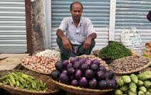
উপরের চিত্রে কী দেখা যাচ্ছে?
এ ধরনের ব্যবসায় সাধারণত কতজন মালিক থাকে?
একজন দ্বারা পরিচালিত ব্যবসায়কে কী ধরনের ব্যবসায় বলা হয়?

Slide 5
একমালিকানা ব্যবসায়

Slide 6
এ পাঠে শেষে শিক্ষার্থীরা
১।একমালিকানা ব্যবসায় কী তা বলতে পারবে ।
২। একমালিকানা ব্যবসায়ের ক্ষেত্রগুলো চিহ্নিত করতে পারবে।
3। একমালিকানা ব্যবসায়ের বৈশিষ্ট্যগুলো বর্ণনা করতে পারবে ।

Slide 7
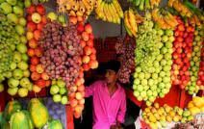
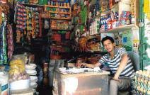
একমালিকানা ব্যবসায়
একমালিকানা ব্যবসায়

Slide 8
একক কাজ(সময় – ২ মিনিট)
একমালিকানা ব্যবসায় কাকে বলে?

Slide 9
মুনাফা অর্জনের লক্ষ্য নিয়ে যখন কোনো ব্যক্তি নিজ দায়িত্বে মূলধন যোগাড় করে কোনো ব্যবসা গঠন ও পরিচালনা করে এবং উক্ত ব্যবসায়ে অর্জিত সকল লাভ নিজে ভোগ করে বা ক্ষতি হলে নিজেই তা বহন করে, তখন তাকে একমালিকানা ব্যবসায় বলে।

Slide 10
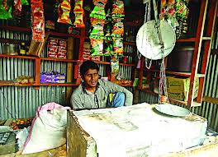
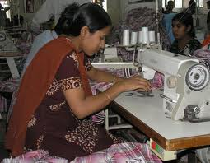
একমালিকানা ব্যবসায়ের ক্ষেত্র সমূহ:
মুদি দোকান
দর্জি

Slide 11
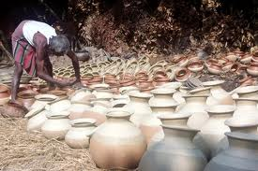
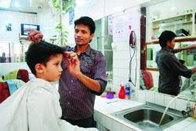
একমালিকানা ব্যবসায়ের ক্ষেত্র সমূহ:
কামার
সেলুন

Slide 12
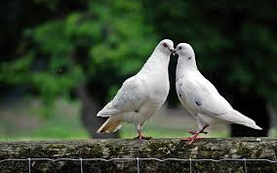
জোড়ায় কাজ (সময় ৫ মিনিট)
৫টি একমালিকানা ব্যবসায়ের ক্ষেত্র লিখ:

Slide 13
একমালিকানা ব্যবসায়ের বৈশিষ্ট্য
এ জাতীয় ব্যবসায়ের গঠন বেশ সহজ। আইনগত ঝামেলা না থাকায় যে কেউ ইচ্ছা করলে ও উদ্যোগ নিলে এ ব্যবসায় শুরু করতে পারেন
একমালিকানা ব্যবসায়ের মালিক সবসময় একজন ব্যক্তি যিনি নিজ উদ্যোগে পুঁজির সংস্থান করেন,ব্যবসায় পরিচালনা করেন ও ঝুঁকি বহন করেন
স্বল্প মূলধন নিয়ে এ জাতীয় ব্যবসায় গঠন করা যায়। মালিক নিজেই এ মূলধন যোগান দেন অথবা ব্যাংক থেকে ঋণ নেন।

Slide 14
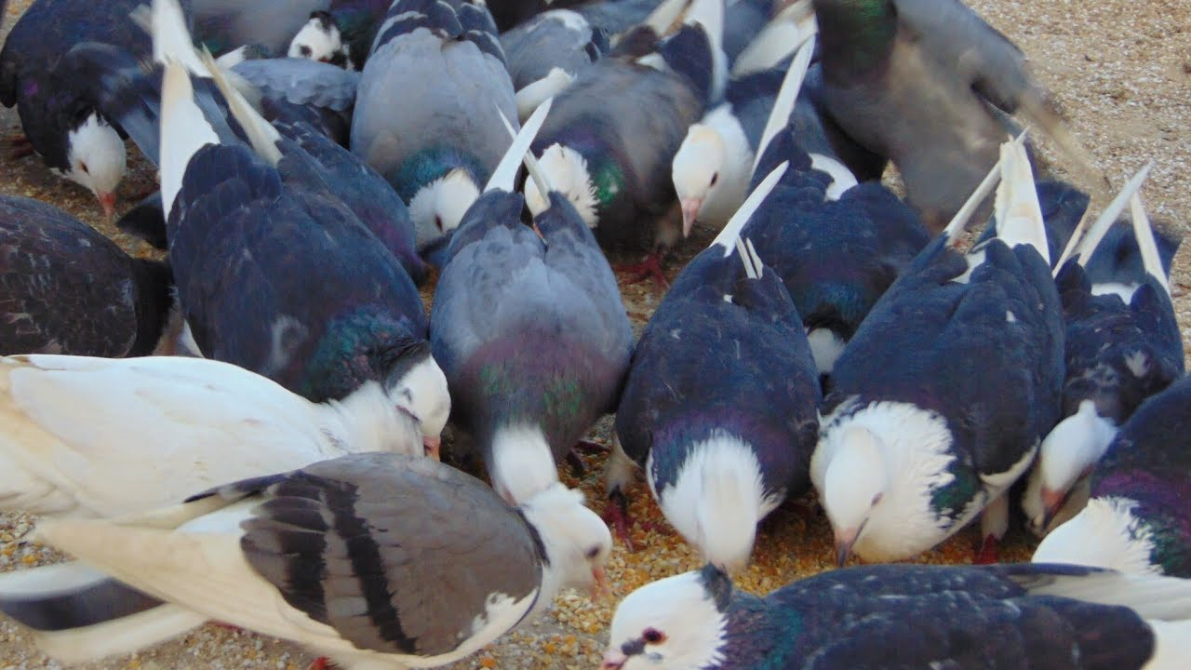
দলগত কাজ (সময় – ৮ মিনিট)
উপরে উল্লেখিত বৈশিষ্ট্যগুলো দেখে একমালিকানা ব্যবসার আরো পাচঁটি বৈশিষ্ট্য লিখ।

Slide 15
মূল্যায়ন
একমালিকানা ব্যবসায় কী?
একমালিকানা ব্যবসায়ের ৫ টি ক্ষেত্রের নাম বল।
একমালিকানা ব্যবসায়ের ৩টি বৈশিষ্ট্য বল।

Slide 16
বাড়ির কাজ
“একমালিকানা ব্যবসা বাংলাদেশের বেকার সমস্যা সমাধানে বিশাল ভূমিকা রাখছে”এর সপক্ষে তোমার যুক্তি তুলে ধর।

Slide 17
সবাইকে ধন্যবাদ

